Slide 1

재미동포를 위한 한국어(영어권)
유아유치반_6
재미한국학교협의회 (NAKS)
The National Association for Korean Schools

Slide 2
[ 6 주차 수업지도 및 목표 ]
지난 시간에 배운’ㅁ,마’ 낱말을 복습해 봅니다.
인사노래와 한글 자,모음 노래는 수업 흐름에 따라 선택하여 사용하세요.
‘ㅂ,과 바’ 를 배우며 해당하는 통글자 낱말을 배웁니다.
( ZOOM 수업 시, 스크린 공유 후 아이들이 직접 글자를 화면에 써 보게 하면 좋습니다.)
ㅂ 연계동화책 ‘벌거벗은 임금님’를 함께 보고(읽고) 줄거리나 인상깊은 부분 혹은 배울 점을 함께 나누어 봅니다.
- 실물 동화책을 사용하거나, 동영상 링크를 이용합니다.
- 그림으로 쓰는 독서일지를 이용하면 효과적입니다. – 숙제 *
오늘 배우는 글자 부엉이가 포함된 ‘겨울밤’ 동요를 들으며 글자 생김새에 익숙해 지도록 합니다.
특별활동 : 비누방울 그림그리기 와 태극기 바람개비 만들기 중 선택 (상황에 따라 가정학습)
슬라이드 하단에 교사의 수업을 돕기 위한 ‘자료 사용지침’ 노트가 첨부된 페이지가 있습니다.
필요에 따라 참고하여 사용하세요.
재미한국학교협의회 (NAKS)
The National Association for Korean Schools

Slide 3
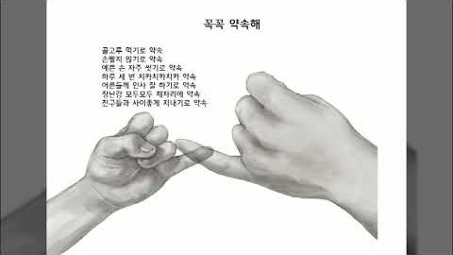
안녕하세요, 선생님!
안녕, 친구들!
https://youtu.be/7JnWRyxz-rM
인사 잘하기로 약속해!
수업할 때 집중하기로 약속해!
친구들과 사이좋게 지내기로 약속해!
재미한국학교협의회 (NAKS)
The National Association for Korean Schools
Notes:
아침마다 아이들과 인사하는 노래입니다.
화면을 클릭하시면 음악과 애니메이션 효과가 재생됩니다.

Slide 4

자음노래 :
모음노래 :
https://youtu.be/sI8bk7vqys0 1:28
https://youtu.be/a0ybUSnMQew?list=PLvGNX68W6qsd96SkJBk5dJuXNZgMNYW06
https://youtu.be/A7JczAgrmII?list=PLvGNX68W6qsd96SkJBk5dJuXNZgMNYW06
Youtube.com
재미한국학교협의회 (NAKS)
The National Association for Korean Schools

Slide 5
[ 복습 한글 마 - 미 ]
ㅓ
ㅣ
ㅑ
ㅕ
ㅏ
ㅁ
ㅗ
ㅛ
ㅜ
ㅠ
ㅡ
재미한국학교협의회 (NAKS)
The National Association for Korean Schools

Slide 6
[ 오늘의 한글자음 ]
ㅂ
1
2
3
4
5
6
7
ㄱ
ㄴ
ㄷ
ㄹ
ㅁ
ㅂ
ㅅ
8
9
10
11
12
13
14
ㅇ
ㅈ
ㅊ
ㅋ
ㅌ
ㅍ
ㅎ
[ 비 읍 ]
재미한국학교협의회 (NAKS)
The National Association for Korean Schools

Slide 7
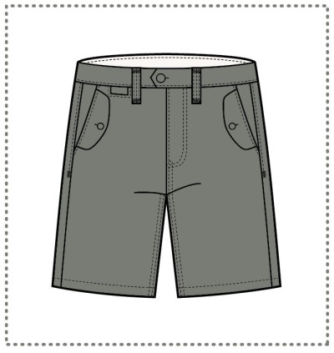
[ ㅂ 글자만들기 예시 ]
[자음]
[모음]
ㄱ
ㄴ
ㄷ
ㄹ
ㅏ
ㅑ
ㅓ
ㅕ
ㅁ
ㅂ
ㅅ
ㅇ
ㅗ
ㅛ
ㅜ
ㅠ
ㅈ
ㅊ
ㅋ
ㅌ
ㅍ
ㅎ
ㅡ
ㅣ
재미한국학교협의회 (NAKS)
The National Association for Korean Schools
Notes:
바지 입니다.

Slide 8
[ 함께 써 봐요! ]
ㅂ
바
3
3
6
4
4
1
2
1
2
5
재미한국학교협의회 (NAKS)
The National Association for Korean Schools

Slide 9
‘ㅂ,바’ 글자에 해당하는
통글자 낱말을 배워보아요!
재미한국학교협의회 (NAKS)
The National Association for Korean Schools

Slide 10

바다
바
바지
바

Slide 11

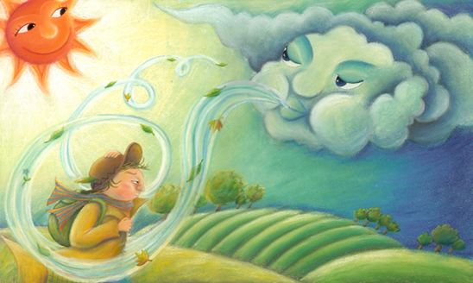
바람개비
바
바람
바

Slide 12
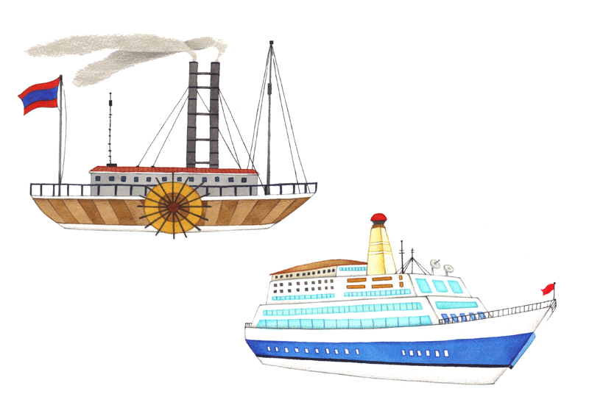

배
바
ㅣ
비행기
비

Slide 13
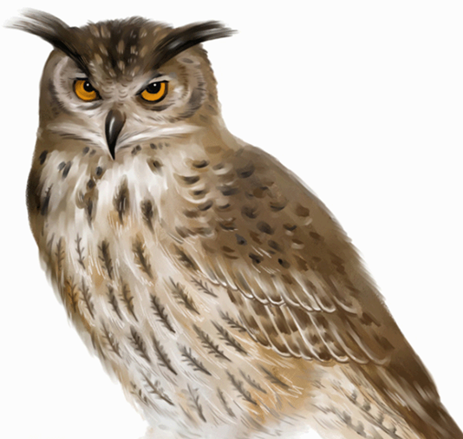
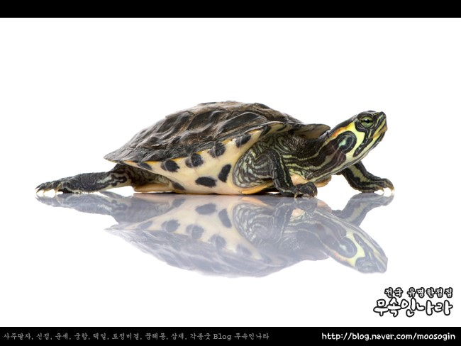
부엉이
부
거북이
부

Slide 14
[ ㅂ,바 활용 글자! ]
ㅂ
ㅂ
ㅂ
ㅏ
ㅣ
ㅏ
ㅓ
재미한국학교협의회 (NAKS)
The National Association for Korean Schools
Notes:
바,배,비,부 의 각 글자 변형에 따른 글자 생김새에 대해 알려주세요.

Slide 15
‘ㅂ,바’ 글자에 해당하는
동화 『벌거벗은 임금님』를 함께 읽어보아요.
재미한국학교협의회 (NAKS)
The National Association for Korean Schools
Notes:
벌거벗다는 뜻을 먼저 알려주세요.

Slide 16
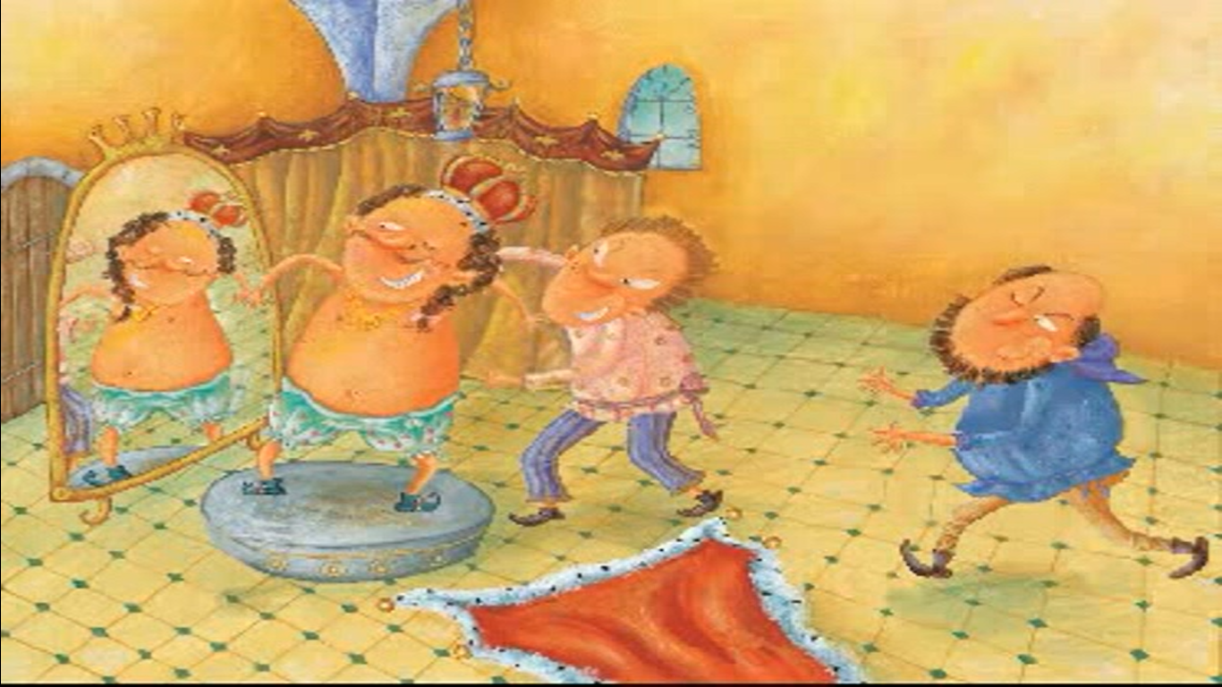
[ 6 주차 동화책 읽기 ]
벌거벗은
임금님
https://youtu.be/lnrGqnvZnX4 12:05
Youtube.com
재미한국학교협의회 (NAKS)
The National Association for Korean Schools
Notes:
[ ㅂ 동화 ] 시간 여유가 되시면, 흥부놀부도 함께 보여주세요.
흥부놀부 https://youtu.be/41PReJ2GoZ0 6:49

Slide 17
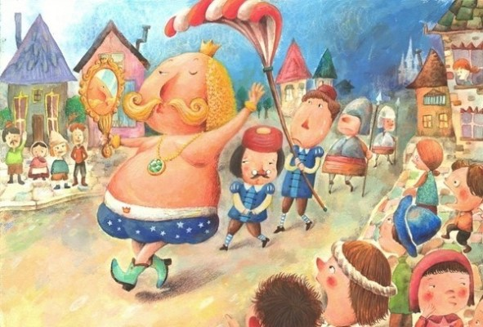
벌거벗은 임금님에 대해 함께 알아봐요!
임금님은 어떤 성격일까요?
재단사는 임금님에게
어떤 옷을 만들어 주었나요?
재단사들의 거짓말에
어른들은 어떻게 반응하였나요?
벌거벗은 임금님을 본
아이의 반응은 어떠했나요?
성취경영 연구소
재미한국학교협의회 (NAKS)
The National Association for Korean Schools

Slide 18
‘ㅂ’의 가족들은 누가 있을까?
https://youtu.be/K2UGPJR3IKg?list=PL0Xce52AoWX5VMxw_T5UYkH_T-qFyczkf
바
버
브
부
비
보
재미한국학교협의회 (NAKS)
The National Association for Korean Schools

Slide 19
골라보세요
아래 글자 중 ㅂ 의 알맞은 모양을 골라보세요.
ㅂ
ㅂ
ㅂ
ㅂ
재미한국학교협의회 (NAKS)
The National Association for Korean Schools

Slide 20
연결해 보세요
그림과 글자가 서로 맞는 것을 찾아 연결해 보세요,.
부엉이
바다
바람개비
재미한국학교협의회 (NAKS)
The National Association for Korean Schools

Slide 21
써 보세요
ㅂ과 10개의 모음을 합해 붙여 써 보세요.
 | ㅏ | ㅑ | ㅓ | ㅕ | ㅗ | ㅛ | ㅜ | ㅠ | ㅡ | ㅣ
ㅂ |  |  |  |  |  | 뵤
ㅂ |  |  |  |  |  |  |  |  |  | 비
재미한국학교협의회 (NAKS)
The National Association for Korean Schools

Slide 22
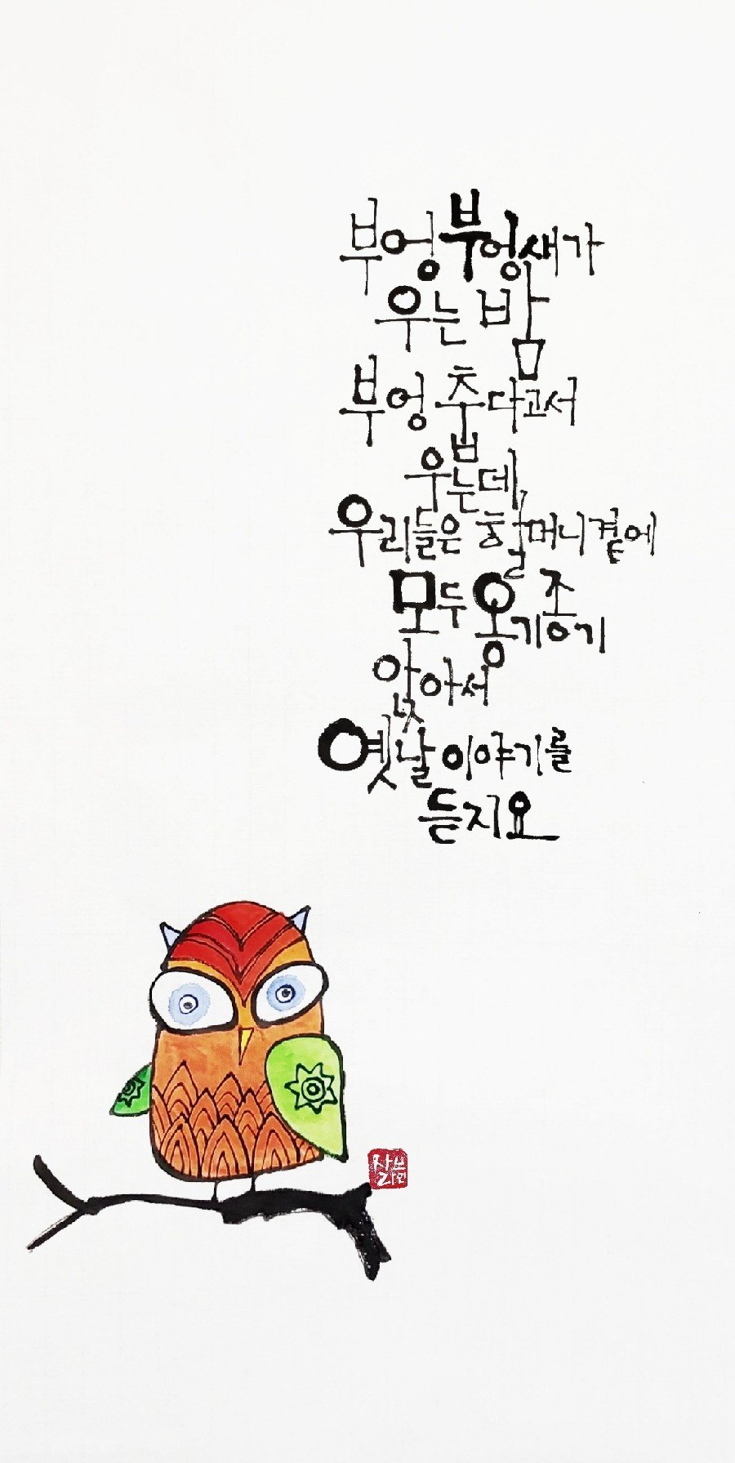

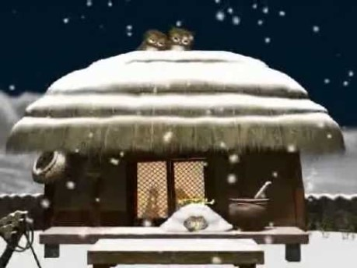
[ 동요 수업 ] - 겨울밤
부엉
https://youtu.be/xcvrj6zhJn0
, 새가 우는 밤
춥다고서 우는데
우리들은 할머니 곁에
모두 옹기종기 앉아서 옛날 이야기를 듣지요
부엉
부엉
부엉
사노라면의 붓끝에 시를 묻혀 캘리 한 조각
재미한국학교협의회 (NAKS)
The National Association for Korean Schools

Slide 23
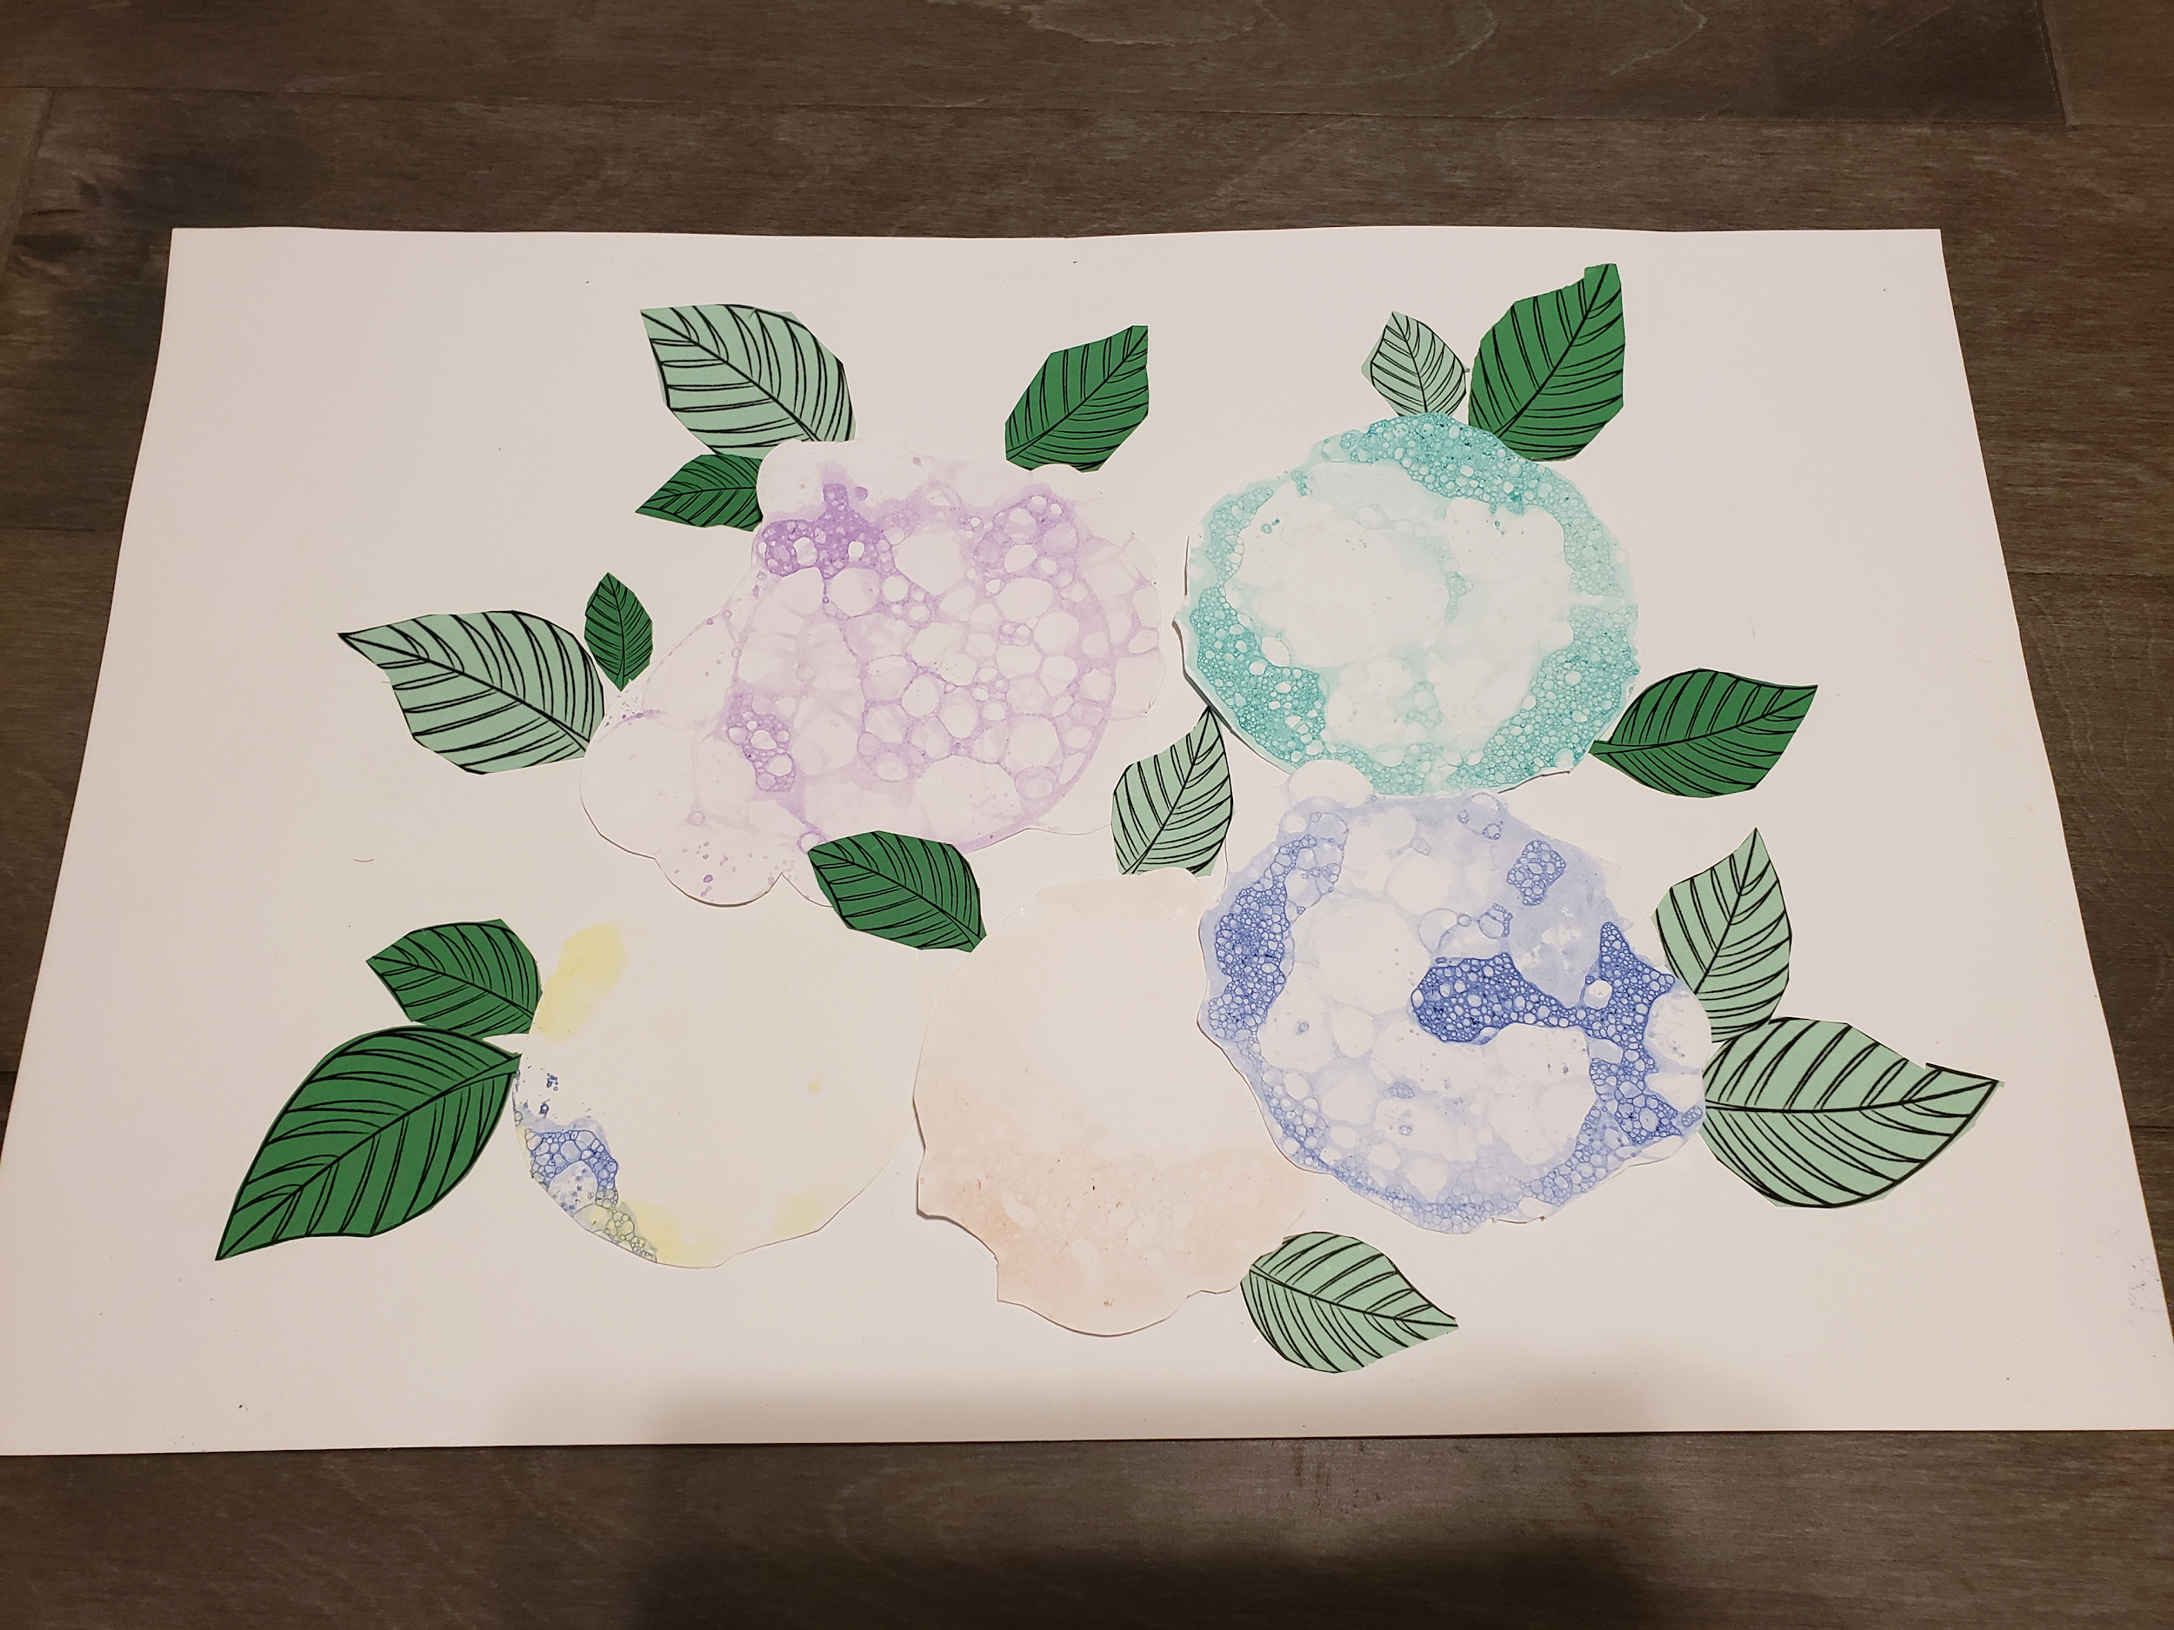
물감 비누방울로 꽃 그리기
https://youtu.be/fHg7cQUgq9U
비누방울로 그림 그리기
https://youtu.be/LG8qOJkUxaY
[ 6 주차 특별활동 1 ]
실제수업의 예시 사진
재미한국학교협의회 (NAKS)
The National Association for Korean Schools

Slide 24

비누방울
google.com
재미한국학교협의회 (NAKS)
The National Association for Korean Schools
Notes:
‘오늘 우리가 함께 해 본 특별활동이 뭐 였지?’ 비.누.방.울
ㅂ 단어 비누방울에서 아이들이 직접 ㅂ 단어를 골라내보도록 하세요.

Slide 25
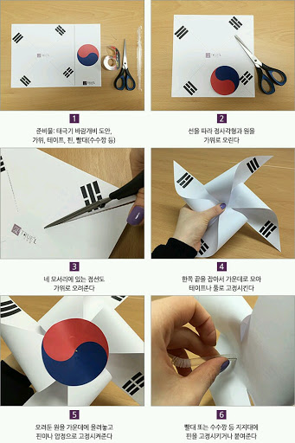
[ 6 주차 특별활동 2 ]
태극기
바람개비
만들기
재미한국학교협의회 (NAKS)
The National Association for Korean Schools

Slide 26
References
코뿔소 한글쓰기 (단어)
https://youtu.be/7JnWRyxz-rM
https://youtu.be/sI8bk7vqys0
https://youtu.be/a0ybUSnMQew?list=PLvGNX68W6qsd96SkJBk5dJuXNZgMNYW06
https://youtu.be/A7JczAgrmII?list=PLvGNX68W6qsd96SkJBk5dJuXNZgMNYW06
https://youtu.be/lnrGqnvZnX4 \
https://youtu.be/K2UGPJR3IKg?list=PL0Xce52AoWX5VMxw_T5UYkH_T-qFyczkf
https://youtu.be/xcvrj6zhJn0
https://youtu.be/fHg7cQUgq9U
https://youtu.be/LG8qOJkUxaY
이미지 : google.com / youtube.com / naver.com
성취경영 연구소 / 사노라면의 붓끝에 시를 묻혀 캘리 한 조각
재미한국학교협의회 (NAKS)
The National Association for Korean Schools
재미한국학교협의회 (NAKS)
The National Association for Korean Schools

